Slide 1
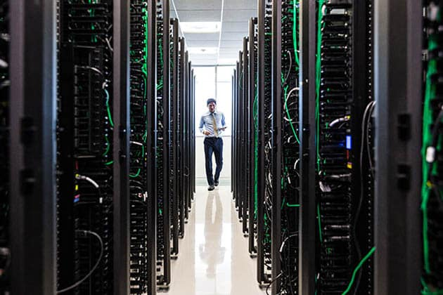

DIVISI KEUANGAN & TI BAGIAN TEKNOLOGI INFORMASI

Slide 2
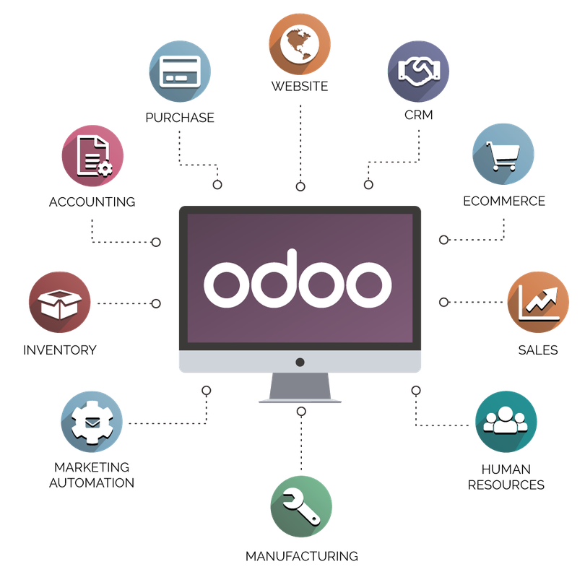
ERP (ENTERPRISE RESOURCE PLANNING)
WHAT IS ERP ?
ENTERPRISE RESOURCE PLANNING
multi-modul, solusi aplikasi pengemasan bisnis yang memungkinkan organisasi untuk mengintegrasikan proses bisnis dan kinerja perusahaan, pendistribusian data umum, pengelolaan sumber daya serta menyediakan akses informasi secara aktual – Hau dan Kuzic

Slide 3
PENERAPAN ERP PT PESONNA OPTIMA JASA
1
April 2021 (Pembuatan TOR dan perancanaan)
2
Mei 2021 (Bidding dan Pemilihan Vendor)
3
7
4
5
Juni – Juli 2021(GAP Analyst dan Penyesuaian Aplikasi)
Juli – Agustus 2021 (Testing Penyesuaian dan Penyempurnaan Aplikasi)
6
September – December 2021 (Testing Transaksi semua modul)
Juli – Agustus 2021 (Training dan Sosialisasi Aplikasi)
Januari 2022 (Penerapan 100% Transaksi dan Laporan Keuangan Menggunakan ERP)

Slide 4
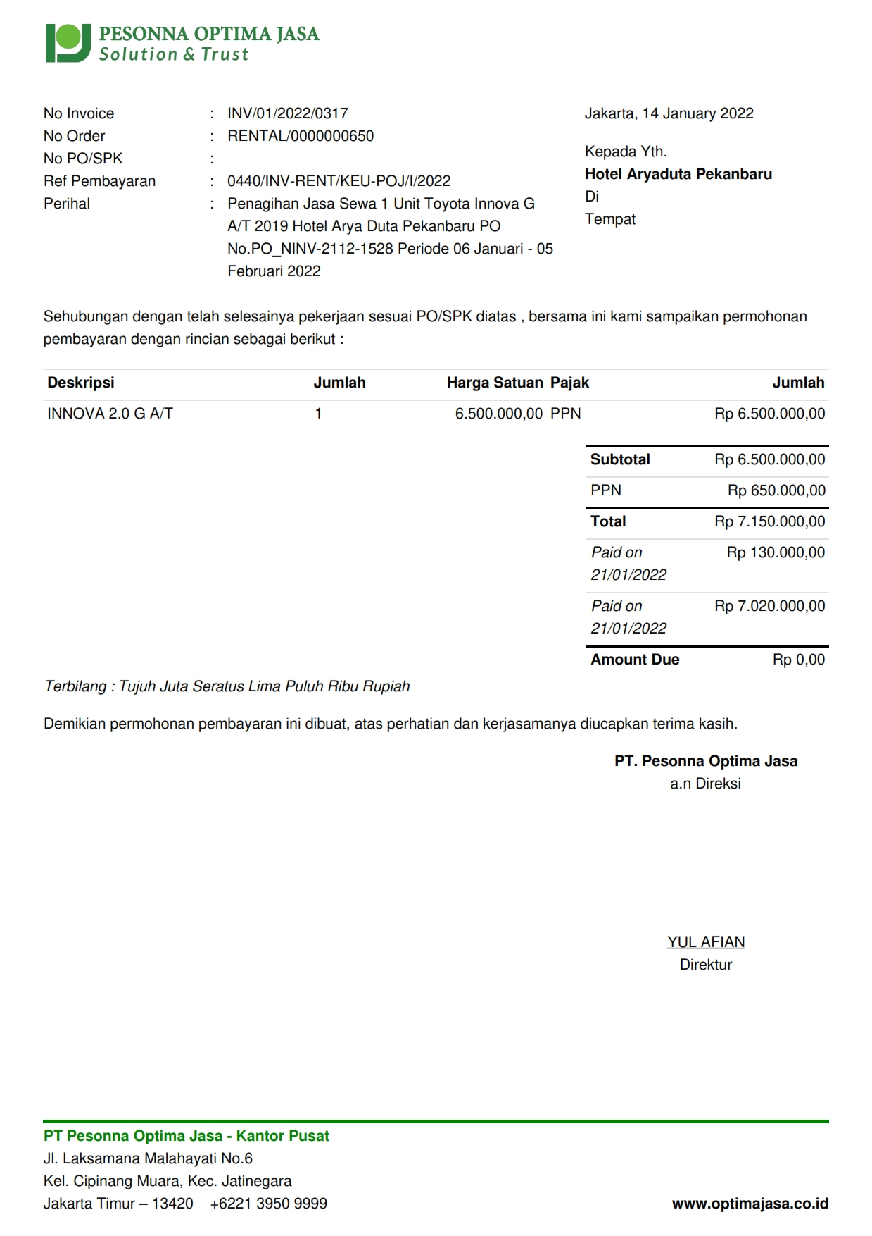
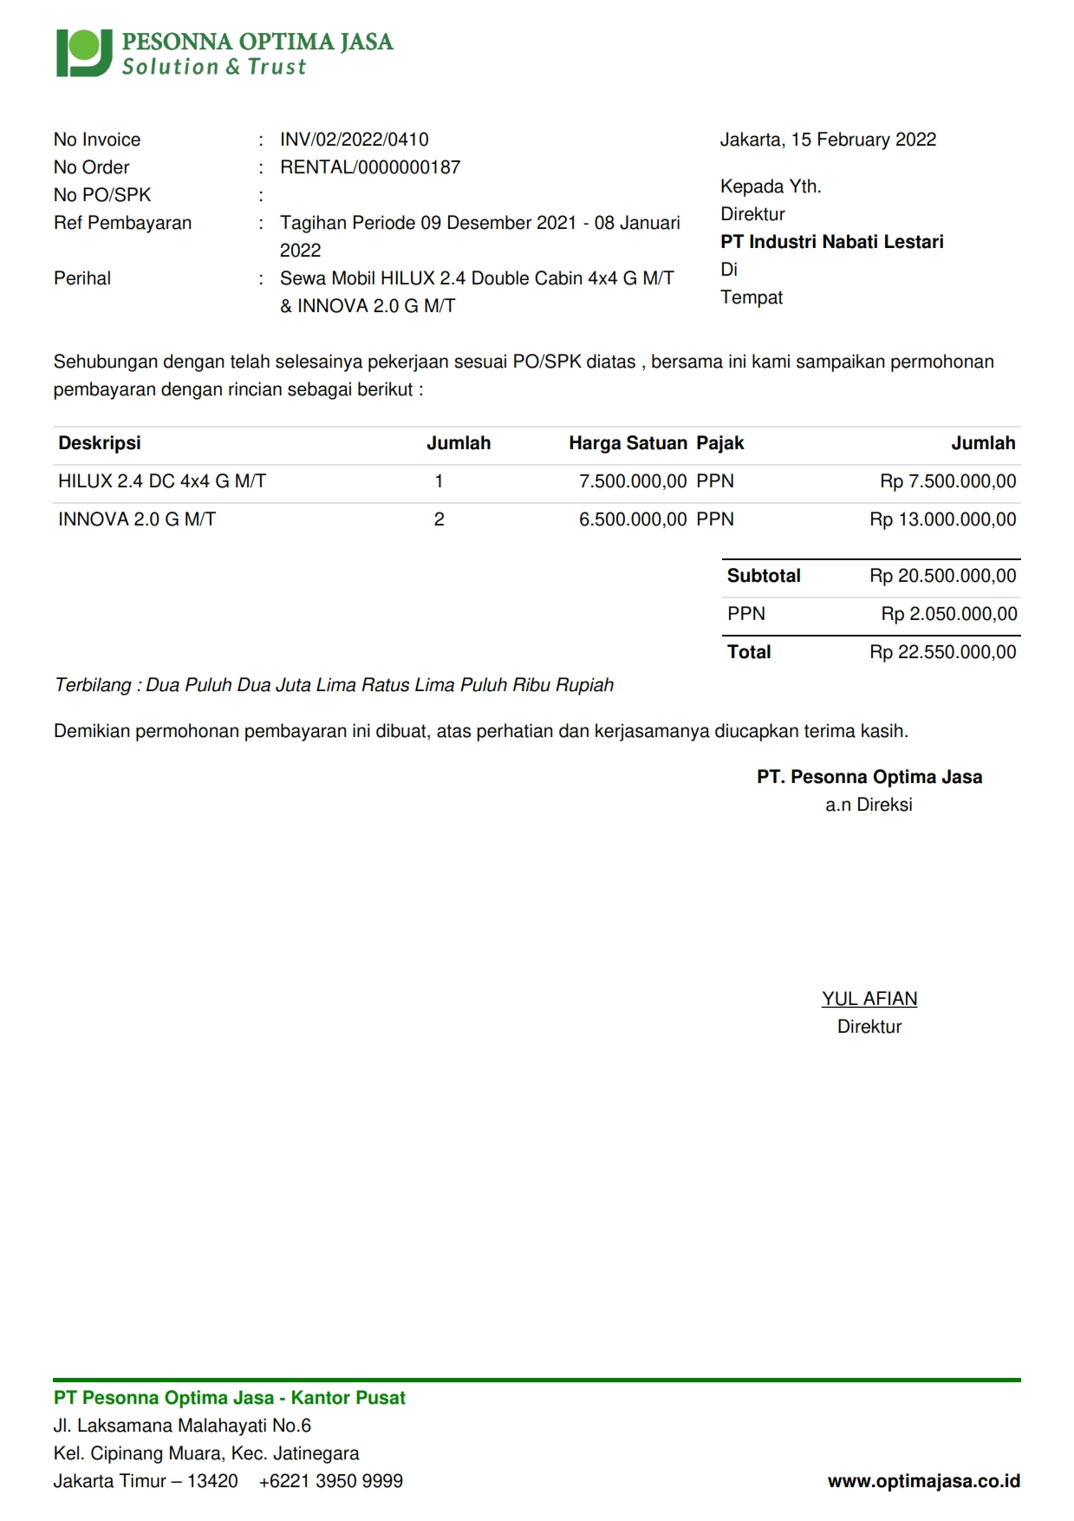
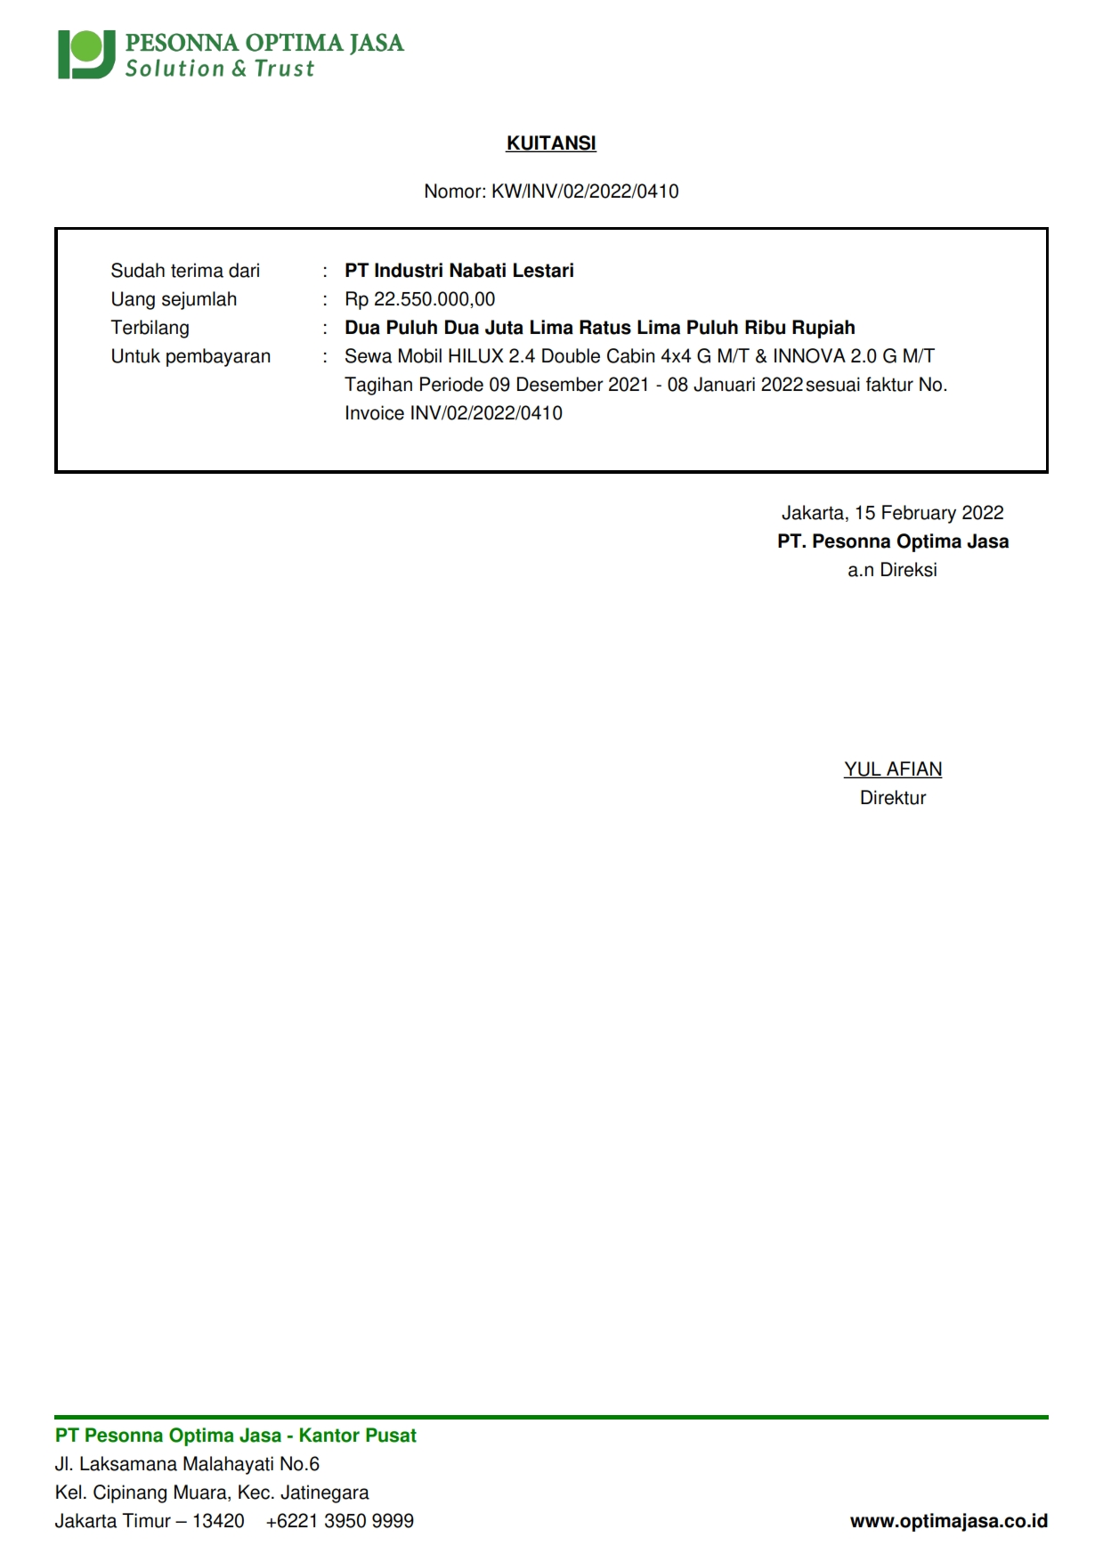
PROSES BISNIS DI ERP
Create Sales Order
Create Delivery Notes
Shipping Goods
Create Sales Invoices – Bill to Customer
Create Receipt – Payment From Customer

Slide 5
KENDALA IMPLEMENTASI ERP
Modul Sales
Recuring invoice untuk outsourcing, perlu dilakukan sosialisasi penggunaan modul
Modul Inventory
Delivery order yang masih belum di jalankan
Data asset tidak sesuai dengan kebutuhan delivery order
Modul Accounting
Modul Employee
Depresiasi asset belum diterapkan di ERP
Data personil TAD masih ada yang belum lengkap dan terupdate
Modul Payroll
Salary structure dan format import absen masih dalam proses testing dan improvement
Masih dilakukan setup mandatory field mengikuti salary rule pada ERP untuk personil TAD

Slide 6
SELANJUTNYA DI ERP
INTEGRATED
Data terintegrasi dengan pusat data personil TAD di ERP
INVOICE GENERATE
Penagihan terintegrasi dengan system perhitungan gaji
DEVELOPING
ANALIZE
TESTING
CONNECTED
DONE
MOBILE APPS
Absensi, Penjadwalan dan Pelaporaan TAD
AUTOMATED PAYROOL
Melakukan perhitungan gaji secara automatis
PAYMENT STATUS
Status pembayaran tagihan transparant

Slide 7
